Slide 1
Atelier di sperimentazione
Valorizzazione del Patrimonio Immobiliare Pubblico
Work Package 4 - Le conferenze territoriali
Le conferenze territoriali
Valorizzazione del Patrimonio Immobiliare pubblico: stato dell’arte in Italia, prospettive e opportunità per Enti locali e altri Attori istituzionali.
Antonio Ottavio Ficchì
«Il supporto dell’Agenzia del Demanio agli enti locali territoriali »
POLITECNICO DI BARI – VIA AMENDOLA 126 B (AULA VIDEO CONFERENZE)
30 novembre 2023 – ORE 11.30

Slide 2
Il supporto dell’Agenzia del Demanio agli enti locali territoriali
LINEE STRATEGICHE DELL’AGENZIA DEL DEMANIO
L’Agenzia del demanio muove la sua azione strategica in linea con la normativa di riferimento, l’Atto di indirizzo del Ministro vigilante e il proprio Piano Strategico Industriale; i principali target sono:
efficientamento della spesa pubblica
digitalizzazione e innovazione
sostenibilità economica, energetica, ambientale e sociale
qualità architettonica degli interventi e qualità della progettazione dei medesimi
Obiettivo strategico: Valorizzare in maniera ottimale i beni pubblici presenti sui territori
mediante l’implementazione di soluzioni allocative delle funzioni pubbliche che massimizzino:
efficienza dei servizi
rigenerazione urbana
sostenibilità integrata delle operazioni immobiliari sul territorio
il benessere delle comunità.
Tutto ciò, per quanto di interesse in questa sede, può essere sintetizzato nella strategia:
di pianificare con i Territori gli interventi sugli immobili pubblici, attraverso i quali massimizzare l’impatto rigenerativo e di sviluppo del territorio, e allo stesso tempo soddisfare i fabbisogni delle PAC e degli altri EE.PP. presenti sul territorio; tutto ciò puntando su criteri di efficienza, razionalizzazione, abbattimento dei costi economici e ambientali.
In tale contesto, divengono determinanti i profili della rigenerazione urbana, quale strumento ed obiettivo di realizzazione degli interventi di trasformazione urbanistica, da concepirsi sul presupposto ormai imprescindibile della massimizzazione dei ritorni in sostenibilità ambientale, energetica, economica e sociale.
In tal senso, anche attraverso la programmazione del riuso di beni dismessi o in corso di dismissione presenti sul territorio, saranno perseguibili azioni di ricucitura urbana di “pezzi” di città oggi disconnessi. Fulcro di tali attività sarà il Piano Città, straordinario strumento di pianificazione per mezzo del quale costruire strategie immobiliari integrate su tutti gli asset pubblici presenti in determinato ambito territoriale.

Slide 3
Il supporto dell’Agenzia del Demanio agli enti locali territoriali
EVOLUZIONE DEL RAPPORTO DI COLLABORAZIONE CON GLI ENTI TERRITORIALI (norme di riferimento)
Mission
L’Agenzia può stipulare convenzioni per le gestioni dei beni immobiliari con le regioni, gli enti locali ed altri enti pubblici
(DLgs n. 300/1999)
Federalismo culturale
(art. 5 co. 5 d.lgs. n. 85/2010
Federalismo demaniale
(D.L. 69/ 2013)
Struttura per la progettazione
(legge di bilancio 2019 e dPCM 15.04.2019)
2001
2011
2016
2023
PIANO CITTA’
2000
2010
2013-16
2018-19
Programmi di valorizzazione PUV/PUVAT
(art.3 ter DL 351/2001)
INVIMIT
(art.33 DL 98/2011)
Patrimoni immobiliari pubblici da valorizzare e dismettere
Valore Paese
Progetti a rete
«Cammini e percorsi»
«Fari, Torri ed Edifici Costieri»
«Dimore»
Supporto all’attuazione
progetti PNRR
(artt. 15, 15bis, D.L. n. 13/2023)

Slide 4
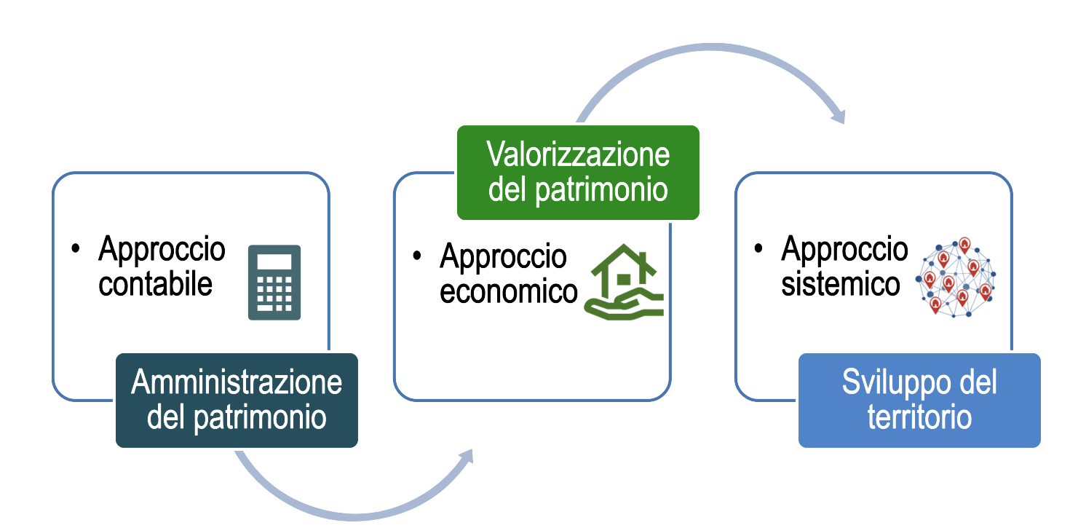
Il supporto dell’Agenzia del Demanio agli enti locali territoriali
EVOLUZIONE DELL’APPROCCIO DI GESTIONE DEI BENI
L’Agenzia si sta orientando verso un nuovo modello di segmentazione a sostegno delle politiche di valorizzazione, verso una logica push e proattiva nella individuazione di portafogli immobiliari e delle azioni di valorizzazione.

Slide 5
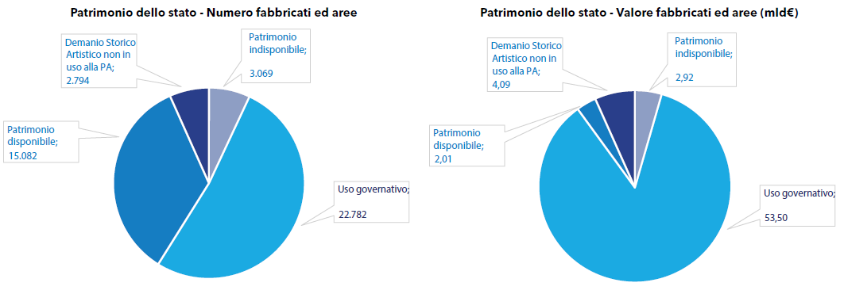
Il supporto dell’Agenzia del Demanio agli enti locali territoriali
IL PATRIMONIO DELLO STATO + DSA
7%
4%
7%
7%
3%
34%
52%
86%
Il patrimonio immobiliare dello Stato è composto da oltre 43.000 immobili, tra fabbricati e aree, per un valore complessivo di 62,5 miliardi di euro. Comprende singoli fabbricati e grandi complessi edilizi (come le caserme), aree urbane e agricole, infrastrutture (strade, ponti, canali, ex ferrovie), immobili industriali, siti archeologici, complessi carcerari, isole, chiese, cimiteri di guerra, foreste, monumenti e singole unità immobiliari.

Slide 6
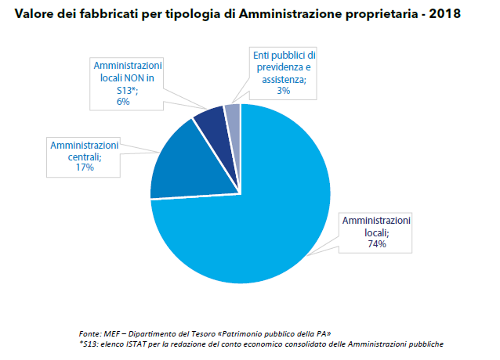
Il supporto dell’Agenzia del Demanio agli enti locali territoriali
PROMOZIONE DI SINERGIE CON GLI ENTI PUBBLICI
Per trasformare un patrimonio immobiliare inutilizzato e inattivo da detrattore ambientale a fattore di sviluppo territoriale, va tenuto conto che, come rilevato nell’ultimo rapporto del Dipartimento del Tesoro del Ministero dell’Economia e delle Finanze (MEF), il patrimonio immobiliare pubblico appartiene in gran parte alle Amministrazioni locali. Dalla rilevazione emerge, infatti, che il 74% del valore dei fabbricati pubblici, complessivamente stimato in 297 miliardi di euro, è di proprietà delle Amministrazioni locali e solo il 17% delle Amministrazioni centrali.
Pertanto, un’operazione di valorizzazione o di finanza immobiliare che produca un effetto positivo in termini di economia reale è possibile solo attraverso il coinvolgimento del sistema delle autonomie facendo rete con tutti i soggetti che possono sostenere l’azione sui territori.
Questo approccio è evidente nel nuovo modello di pianificazione avviato dall’Agenzia del Demanio, denominato “Piano Città”, che si traduce in accordi tra i diversi soggetti istituzionali che, per ruolo o competenza, possono contribuire a una pianificazione integrata dei fabbisogni delle pubbliche amministrazioni presenti sul territorio e, più in generale, a una più consapevole ed efficace programmazione degli interventi pubblici e una più efficiente allocazione delle risorse finanziarie, con particolare riguardo agli obiettivi di attuazione del Piano Nazionale di Ripresa e Resilienza (Pnrr) e nel pieno rispetto delle autonomie territoriali, unici decisori della finalizzazione del loro patrimonio.

Slide 7
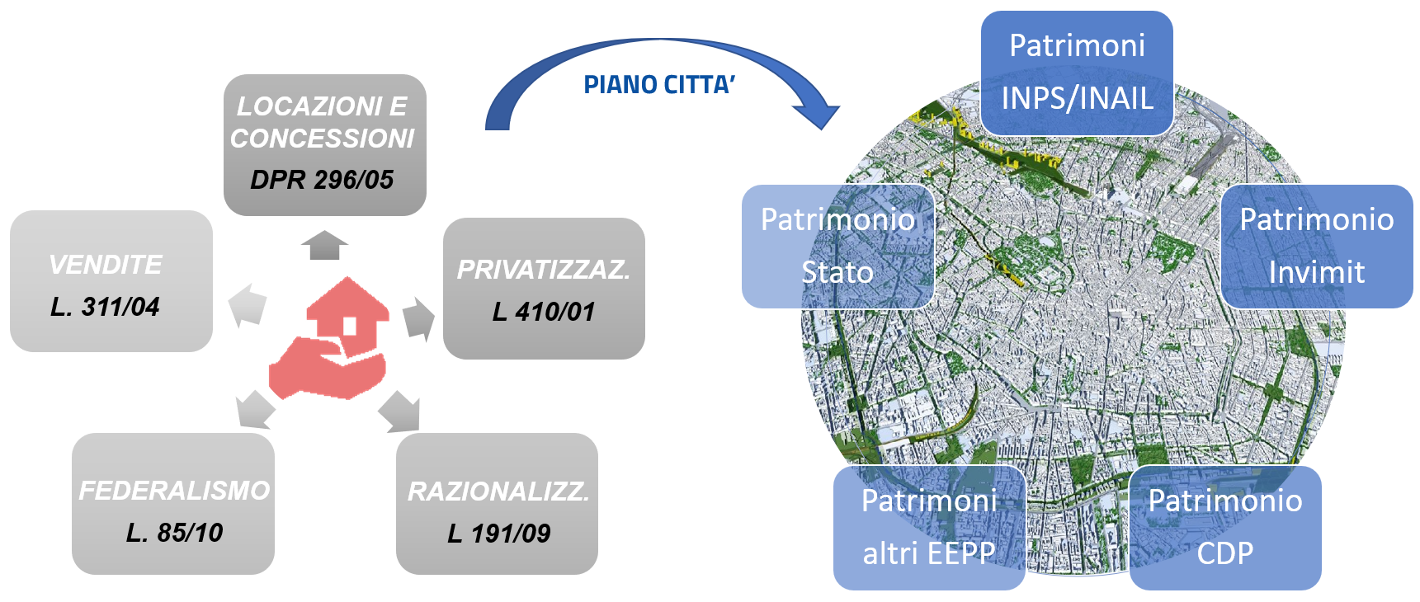
Il supporto dell’Agenzia del Demanio agli enti locali territoriali
L’INVERSIONE DI PARADIGMA: dalla centralità dell’immobile alla centralità del Territorio
.
D.lgs. 85/10
.

Slide 8
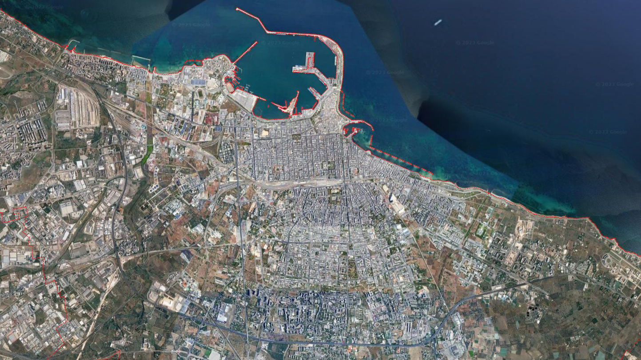
Il supporto dell’Agenzia del Demanio agli enti locali territoriali
IL PIANO CITTA’
Il “Piano Città” potrà essere uno strumento di pianificazione per costruire una strategia immobiliare integrata che consideri tutti gli asset pubblici presenti su un territorio e i diversi fabbisogni.
L’obiettivo è quello di individuare soluzioni allocative delle funzioni pubbliche in grado di massimizzare l’efficienza dei servizi, la rigenerazione urbana, il benessere della collettività, la valorizzazione del patrimonio pubblico immobiliare, anche culturale, in sinergia con i territori.
VALORIZZAZIONE PATRIMONIO PUBBLICO
BENESSERE COLLETTIVITA’
RIGENERAZIONE URBANA
RISPOSTA AI FABBISOGNI DEL TERRITORIO (FUNZIONI SOCIALI, RICETTIVE E CULTURALI)
SINERGIA CON I TERRITORI

Slide 9
Il supporto dell’Agenzia del Demanio agli enti locali territoriali
L’ORGANISMO COMPLESSO: IL PIANO CITTA’

Slide 10
Il supporto dell’Agenzia del Demanio agli enti locali territoriali
LA STRUTTURA PER LA PROGETTAZIONE
Una delle leve di questa azione è la Struttura per la progettazione di beni e edifici pubblici, la nuova Direzione Centrale dell’Agenzia, istituita dalla Legge di bilancio 2019 e avviata a seguito del dPCM 29 luglio 2021, con l’obiettivo di favorire la qualità, lo sviluppo e l’efficienza della progettazione e degli investimenti pubblici delle Amministrazioni centrali e degli Enti territoriali.
La Struttura conta oggi su un organico di circa 200 esperti per fornire, anche grazie allo sviluppo di partnership e convenzioni con soggetti qualificati, pubblici e privati, supporto tecnico per i servizi di ingegneria e architettura, attività di indirizzo progettuale, project management e ogni altra attività per garantire la qualità della progettazione e il rispetto dei tempi di esecuzione.
MISSION
Favorire lo sviluppo e l'efficienza della progettazione e degli investimenti pubblici delle Amministrazioni Centrali e degli Enti Territoriali
MISSION
Favorire lo sviluppo e l'efficienza della progettazione e degli investimenti pubblici delle Amministrazioni Centrali e degli Enti Territoriali

Slide 11
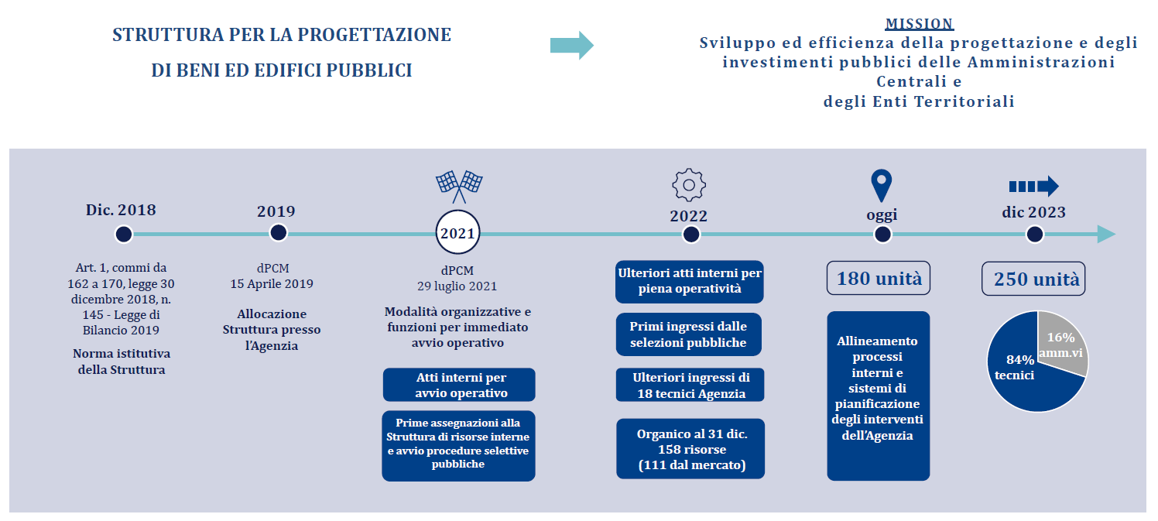
Il supporto dell’Agenzia del Demanio agli enti locali territoriali
lug 2023
180 unità
201 unità

Slide 12
Il supporto dell’Agenzia del Demanio agli enti locali territoriali
Struttura per la Progettazione
Progetto pilota sul patrimonio immobiliare scolastico di competenza di Province e Città Metropolitane (Legge di Bilancio n. 145 del 30.12.2018, art. 1 comma 166; DPCM 29.07.2021, art. 5, comma 3)
Regioni: Basilicata, Calabria, Campania e Puglia
SOGGETTI INTERESSATI E AMBITO TERRITORIALE
Province e Città metropolitane delle Regioni Campania, Basilicata, Puglia, Calabria.
PATRIMONIO INTERESSATO
Patrimonio immobiliare scolastico di competenza
PRIMA FASE
DEL PROGETTO
Effettuare una ricognizione del fabbisogno delle Province per delineare il quadro della domanda e modulare coerentemente l’offerta dei servizi che la Struttura può offrire
SECONDA FASE
DEL PROGETTO
Valutare l’impatto della domanda e individuare i criteri per selezionare gli interventi (ipotesi di concordarli con UPI) per stipulare e far partire le prime progettualità
Al momento si esclude la Sicilia, che essendo a Statuto Speciale, non rientra nel computo delle previsioni normative.
Attività offerte:
- Attività di digitalizzazione dei progetti esistenti e diffusione della metodologia BIM
- Servizi di verifica progettuale e project management in fase di esecuzione
- Messa a disposizione di soluzioni progettuali innovative per l’efficientamento energetico e ambientale degli edifici scolastici

Slide 13
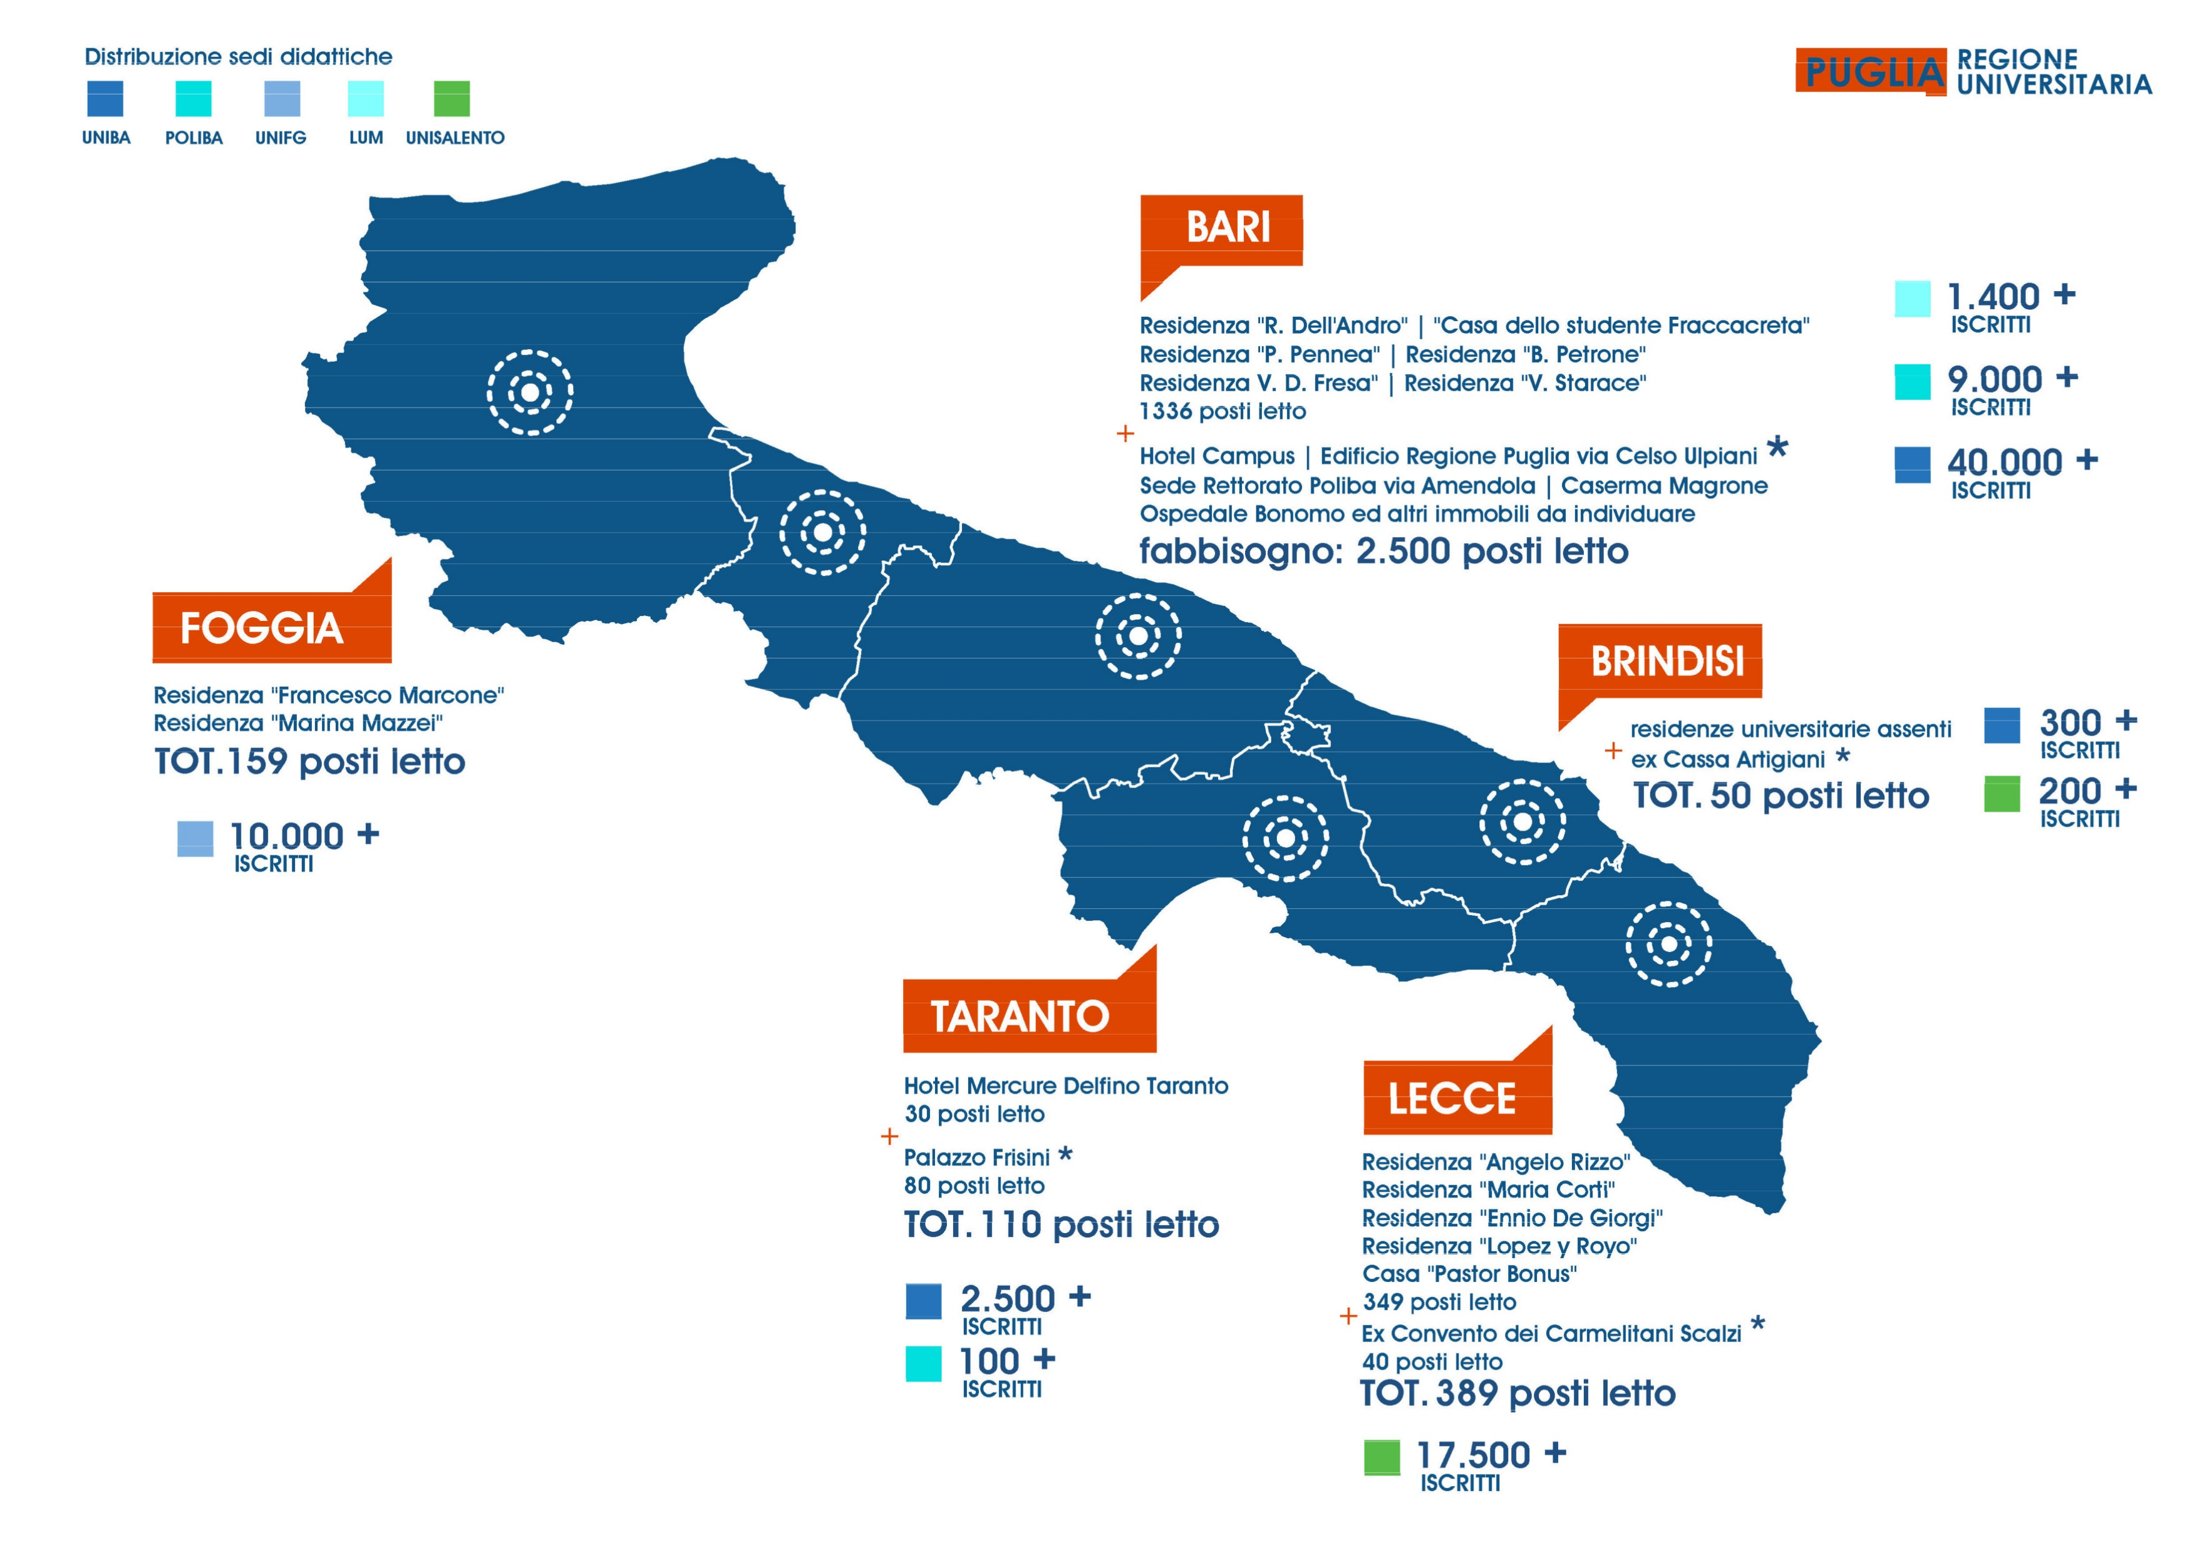
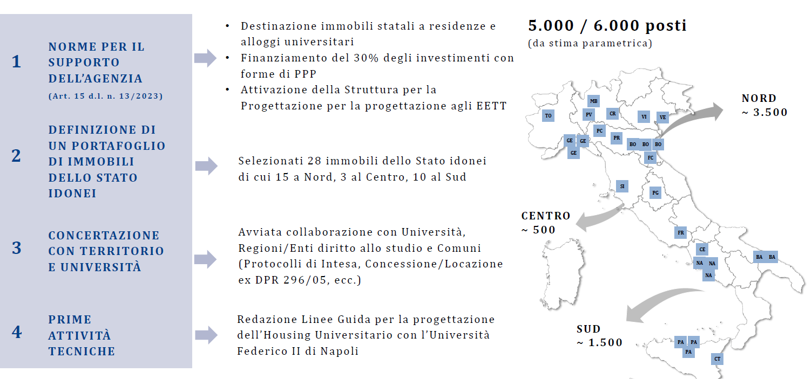
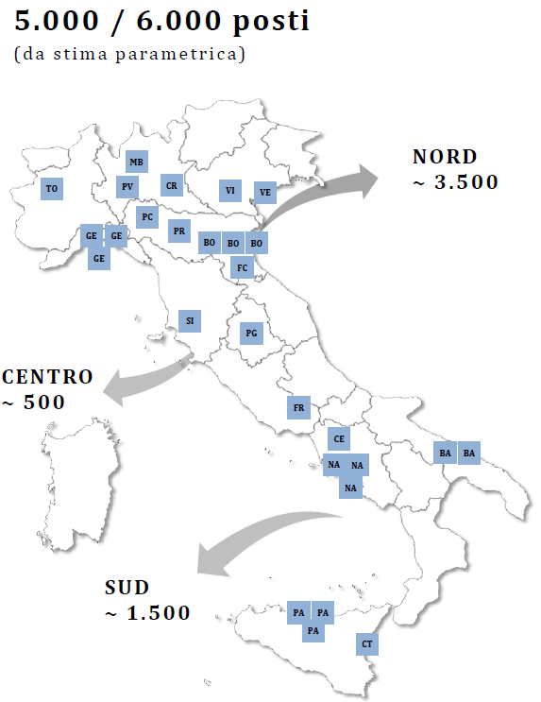
Il supporto dell’Agenzia del Demanio agli enti locali territoriali
LE RESIDENZE UNIVERSITARIE
Ex Caserma Magrone: 150 posti
Ex Ospedale Bonomo: 200 posti

Slide 14
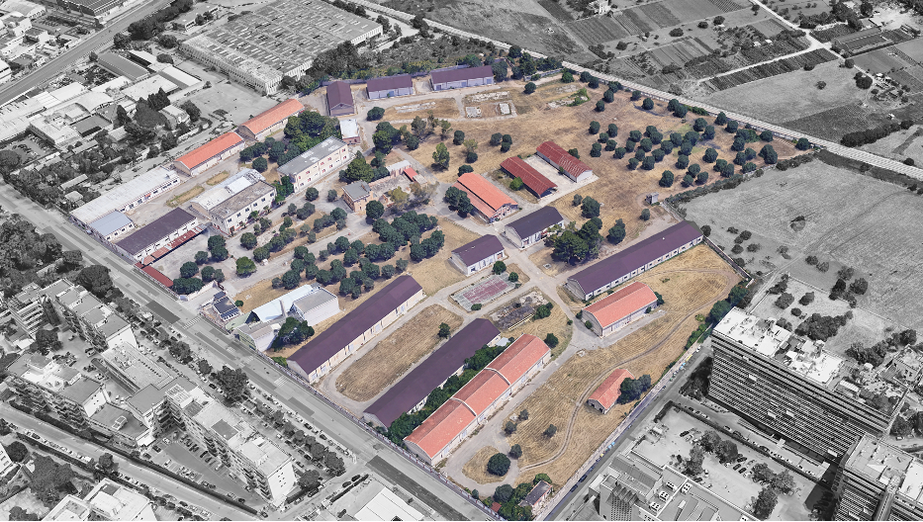
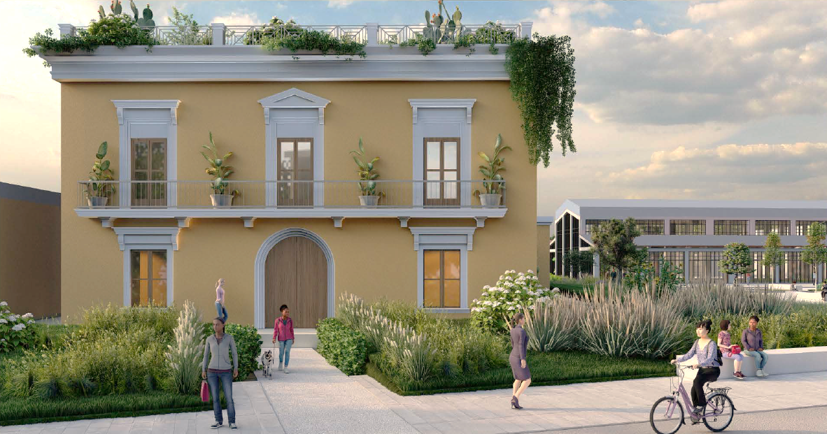
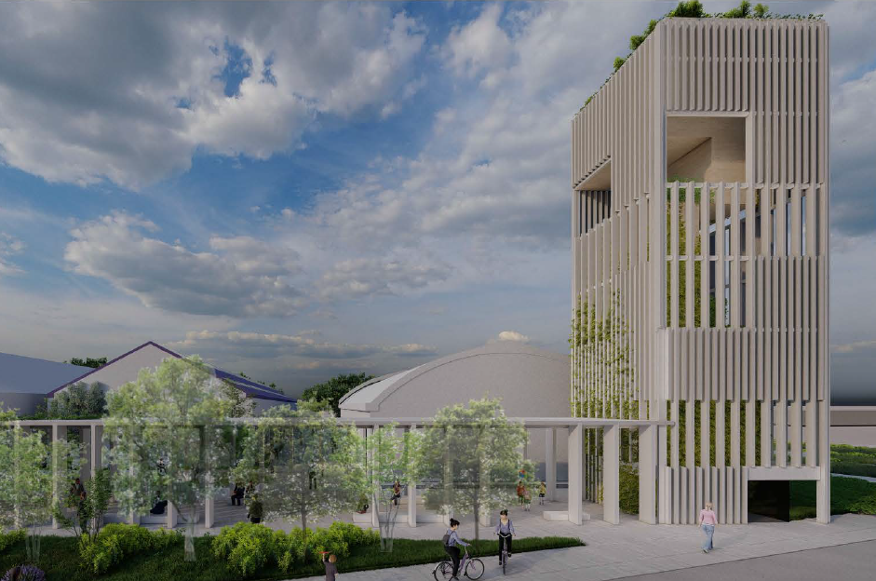
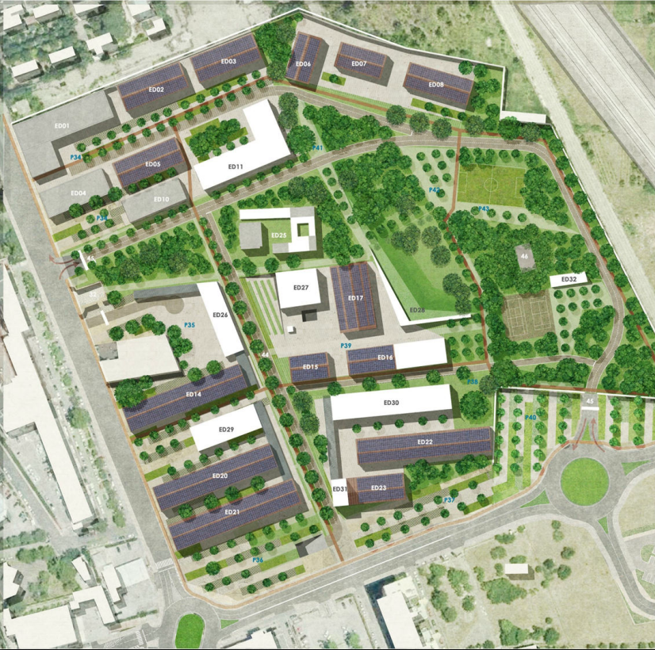
Il supporto dell’Agenzia del Demanio agli enti locali territoriali
CASERMA MAGRONE BARI
IL NUOVO PARCO DELL’INNOVAZIONE
un nuovo modello di integrazione università-città
Finalità
Rigenerazione urbana. Razionalizzazione e ottimizzazione dei patrimoni immobiliari.
Azioni
Porzione oggetto di Concessione/Locazione gratuita al Politecnico di Bari
Porzione oggetto di realizzazione Housing universitario locazione gratuita alla Regione Puglia
Intervento di:
Rigenerazione urbana con rifunzionalizzazione, demolizione e nuova costruzione
Obiettivi: Soddisfare i fabbisogni logistici della Pubblica Amministrazione, le esigenze di aule didattiche e laboratori di ricerca per il Politecnico di Bari, il fabbisogno di housing universitario.
Rigenerare spazi e consolidare il sistema di connessioni, con la realizzazione di connessioni «green» sostenibili di un parco con aree verdi e impianti sportivi e ricreativi aperti alla cittadinanza.
Dimensioni compendio
Finalità
ST: 97.000 mq
Slp: 18.000 mq
VOL: 116.550 mc
Azioni
Opportunità
Intervento di rigenerazione con grande impatto a scala urbana e territoriale
Innovazione e qualità architettonica, possibilità di creare nuovi modelli virtuosi e sostenibili
Riduzione del consumo di suolo e recupero ambientale
Gestione efficiente del patrimonio pubblico, riduzione di spesa per locazioni passive e riduzione dei costi derivanti dallo stato di disuso del bene
ESG – Indicatori KPI per la valutazione degli impatti ambientali, sociali e di governance
Environment
_{LCA}
LEED
GOLD
Riduzione consumo energia primaria
Produzione
FER
Riduzione
ton CO₂/anno
Resilienza ai cambiamenti climatici
Piantumazione
arborea
Protocolli di sostenibilità
Restituzione
di suolo
Valutazione
LCA
Stato di attività: Sottoscrizione Protocollo d’Intesa con la Città e attivazione tavolo tecnico
Stato di avanzamento:
Social
Governance
Valenza culturale e qualità architettonica
Rigenerazione
urbana
Comfort
termico
Migliore fruizione
degli spazi
Building
Automations and
Control System
20%

Slide 15
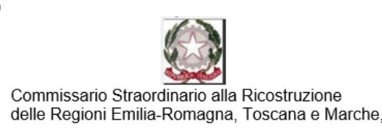
Il supporto dell’Agenzia del Demanio agli enti locali territoriali
PRINCIPALI ACCORDI DI COLLABORAZIONE
Accordi quadro di collaborazione con le Università per la tutela, la conservazione e la rigenerazione del patrimonio immobiliare pubblico
Accordi di collaborazione con i Comuni per l’attuazione di iniziative relative al patrimonio immobiliare pubblico o destinato ad operazioni di interesse pubblico
Accordo con il Commissario Straordinario alla Ricostruzione in Emilia Romagna, Toscana e Marche per Interventi sul Patrimonio Pubblico
Progetto pilota sul patrimonio immobiliare scolastico di competenza delle Province
Protocollo di intesa Caserma Magrone
Accordo Prevenzione e riduzione del rischio sismico su immobili di particolare interesse strategico

